Slide 1
Introducción a la Informática
“La Informática gobierna al mundo”
INVESTIGACIÓN 1
GRUPO 4
Jasmany Barba Sánchez
L
L

Slide 2
Bibliografía
Páginas Webs:
http://www.monografias.com/trabajos37/la-bios/la-bios.shtml
http://es.wikipedia.org/wiki/BIOS
http://www.conozcasuhardware.com/quees/bios1.htm
http://es.wikipedia.org/wiki/CMOS
http://www.caravantes.com/04/hardware.htm
http://www.alegsa.com.ar/Dic/cmos.php
http://www.configurarequipos.com/doc282.html
http://www.richardcrebeck.com/cclca/mantenimiento/cmos_setup.html

Slide 3
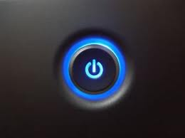
Funcionamiento Inicial del Computador
Encendido o Arranque.
La secuencia de eventos que ocurren entre el tiempo que usted enciende su computadora y el tiempo que se pone lista para aceptar comandos recibe el nombre de proceso de arranque.
Pasos básicos de Arranque.
El Encendido: La primera etapa en el proceso de arranque consiste en dar energía eléctrica a todos los circuitos de la computadora.
Programa de Arranque: El programa de arranque es un conjunto de instrucciones almacenadas en la ROM que empiezan a ejecutarse .
Power on Self Test (Post): comprueba periféricos, dispositivos y drivers.
Carga del Sistema Operativo: después de realizado el post, la computadora continua ejecutando las instrucciones almacenadas en la ROM para cargar el sistema operativo.
Chequeo de la Configuración: El microprocesador lee los datos de configuración del CMOS y ejecuta cualquier rutina especifica para su uso.
Puesta en Marcha del Sistema Operativo: Podemos dar uso de las distintas aplicaciones en nuestro computador.

Slide 4
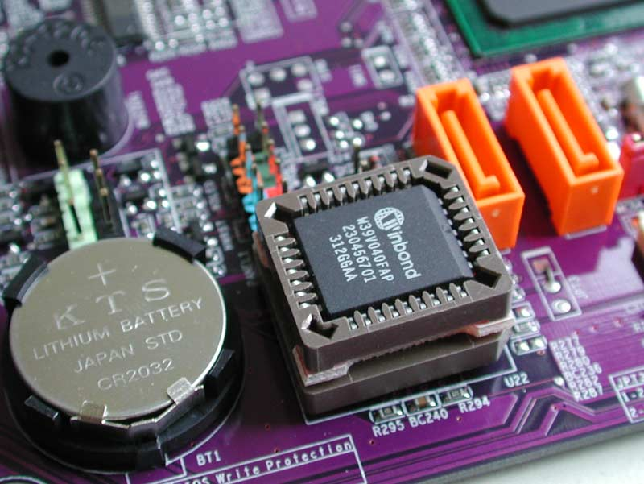
BIOS (Basic Input System Operating) (sistema básico de entrada/salida)
Es un código de software que localiza y carga el sistema operativo en la RAM; es un software muy básico instalado en la placa base que permite que ésta cumpla su cometido.
Proporciona la comunicación de bajo nivel, el funcionamiento y configuración del hardware del sistema.

Slide 5
Entrando a la BIOS
La BIOS es la responsable de la mayoría de esos extraños mensajes que surgen al encender el ordenador, justo antes del "Iniciando MS-DOS" o bien Windows 98, NT, XP, Linux, OS/2, etc. La secuencia típica en que aparecen suele ser:
Primero los mensajes de la BIOS de la tarjeta gráfica (sí, las tarjetas gráficas suelen tener su propia BIOS).
El nombre del fabricante de la BIOS y el número de versión.
El tipo de microprocesador y su velocidad.
La revisión de la memoria RAM y su tamaño.
Un mensaje indicando cómo acceder a la BIOS (teclas que pueden llegar a ser F2, F8, F10, Supr).
Mensajes de otros dispositivos, habitualmente el disco duro.

Slide 6
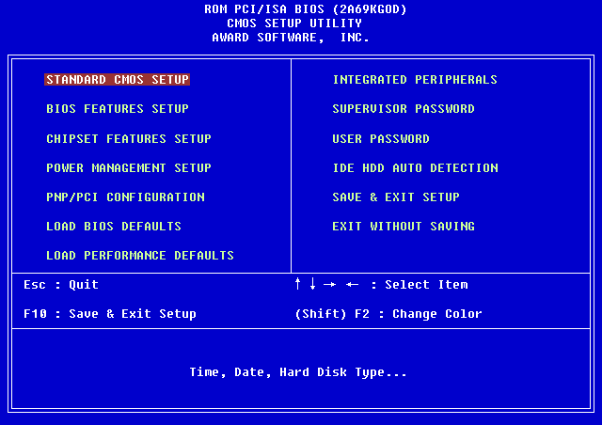
Cont…
Lo que encontramos en la BIOS.
Configuración básica, llamado generalmente "Standard CMOS Setup" o bien "Standard Setup".
Opciones de la BIOS, llamado "BIOS Features Setup" o "Advanced Setup".
Configuración avanzada y del chipset, "Chipset Features Setup".
Otras utilidades, en uno o varios apartados (autoconfiguración de la BIOS, manejo de PCI, introducción de contraseñas -passwords-, autodetección de discos duros...).
Tenga en cuenta que JUGAR CON LA BIOS PUEDE SER REALMENTE PELIGROSO para su ordenador, ya que modificar algo sin ningún conocimiento del caso puede hasta dañar su computador

Slide 7
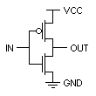
CMOS (Complementary Metal Oxide Semiconductor, "Metal Óxido Semiconductor Complementario")
Es un dispositivo semiconductor formado por dos transistores de efecto de campo de óxido metálico (MOSFET), uno del tipo n (NMOS) (polaridad negativa) y otro del tipo p (PMOS) (polaridad positiva) , integrados en un único chip de silicio.
Utilizados por lo general para fabricar memoria RAM y aplicaciones de conmutación, estos dispositivos se caracterizan por una alta velocidad de acceso y un bajo consumo de electricidad. Pueden resultar dañados fácilmente por la electricidad estática

Slide 8
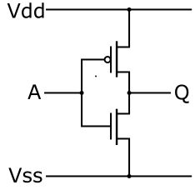
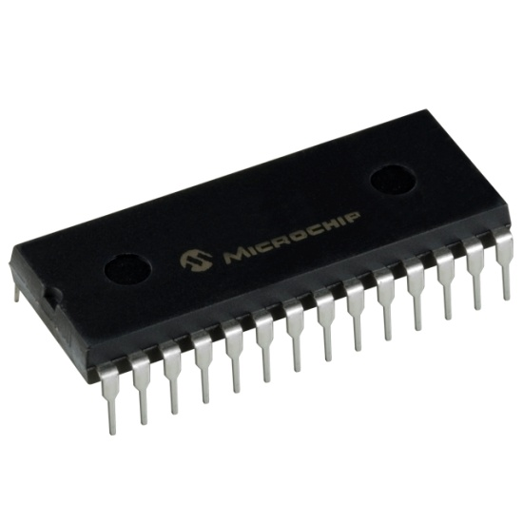
Principio de funcionamiento
En un circuito CMOS, la función lógica a sintetizar se implementa por duplicado mediante dos circuitos: uno basado exclusivamente en transistores pMOS (circuito de pull-up), y otro basado exclusivamente en transistores nMOS (circuito de pull-down). El circuito pMOS es empleado para propagar el valor binario 1 (pull-up), y el circuito nMOS para propagar el valor binario 0 (pull-down)
CMOS analógicos
Los transistores MOS también se emplean en circuitos analógicos, debido a dos características importantes:
Alta impedancia de entrada: La puerta de un transistor MOS viene a ser un pequeño condensador, por lo que no existe corriente de polarización.
Reducida resistencia de canal: Un MOS saturado se comporta como una resistencia cuyo valor depende de la superficie del transistor. Es decir, que si se le piden corrientes reducidas, la caída de tensión en el transistor llega a ser muy reducida.

Slide 9
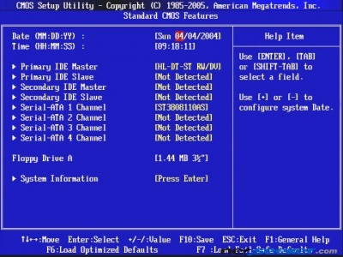
SETUP (Configuración)
El programa de Setup, es parte del BIOS, permite modificar la configuración almacenada en la memoria CMOS y volverla a grabar en ésta. Cualquier cambio que efectúe en el hardware de su PC deberá notificarlo mediante el Setup a la memoria CMOS.
Nota: El CMOS no es el BIOS, cada uno es un microcircuito diferente.
El Setup está guardado dentro de la ROM-BIOS.
Además de indicarle las cosas que tiene la PC, el Setup modifica la configuración del hardware. Una mala configuración del Setup puede traer muchos problemas y una buena configuración puede acelerar increíblemente el rendimiento del sistema.

Slide 10
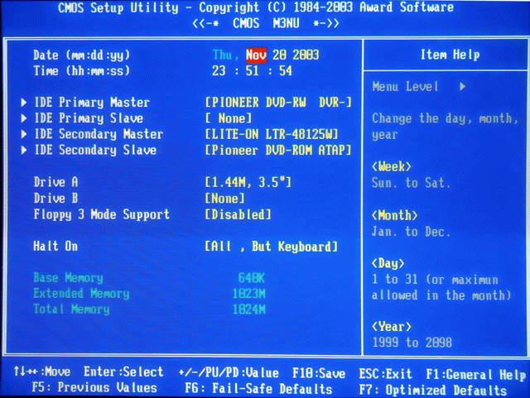
Cont…
ENTRAR AL SETUP
Las mayorías de las PCs acceden al Setup presionando la tecla DEL (SUPR para los teclados españoles) una vez que haya terminado el conteo de la memoria, al encender la PC. Esto sucede antes que se cargue el sistema operativo. Aunque la secuencia de teclas que se deben utilizar depende exclusivamente del fabricante BIOS que utiliza la máquina, es por eso que se pueden presentar otras combinaciones de teclas para ingresar al Setup. Ejm: F2 , F12, etc..
Algunos Setup se diferencian por sus capacidades especiales, que le permiten brindar al sistema una mayor flexibilidad en la configuración. Sin embargo, todos son muy similares.
Muchas personas no distinguen estos conceptos (BIOS, CMOS y SetUp): le llaman BIOS a "todo ello", como si fuera un conjunto o un bloque único, lo cual no es así.

Slide 11
Bibliografía
Páginas Webs:
http://www.monografias.com/trabajos37/la-bios/la-bios.shtml
http://es.wikipedia.org/wiki/BIOS
http://www.conozcasuhardware.com/quees/bios1.htm
http://es.wikipedia.org/wiki/CMOS
http://www.caravantes.com/04/hardware.htm
http://www.alegsa.com.ar/Dic/cmos.php
http://www.configurarequipos.com/doc282.html
http://www.richardcrebeck.com/cclca/mantenimiento/cmos_setup.html

